Slide 2
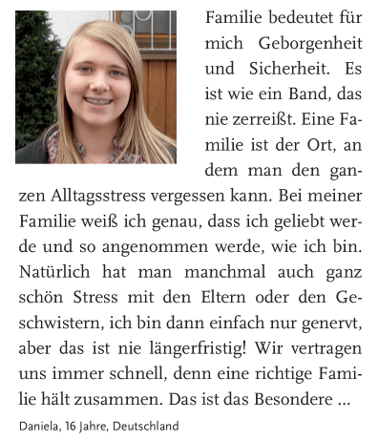
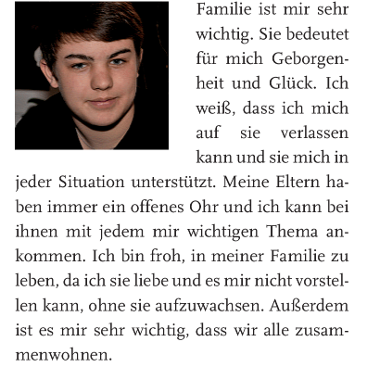
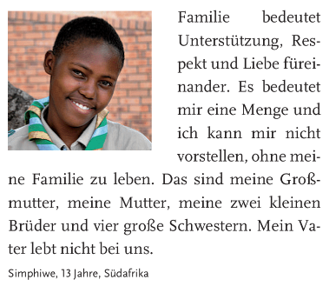
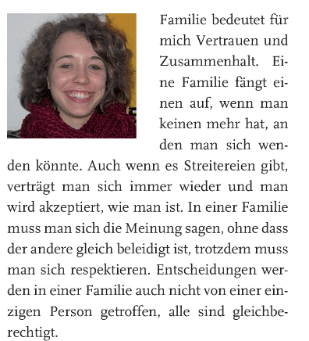
Was bedeutet Familie ?

Slide 3
Klasse 7a
Was ist für uns am Wichtigsten

Slide 4
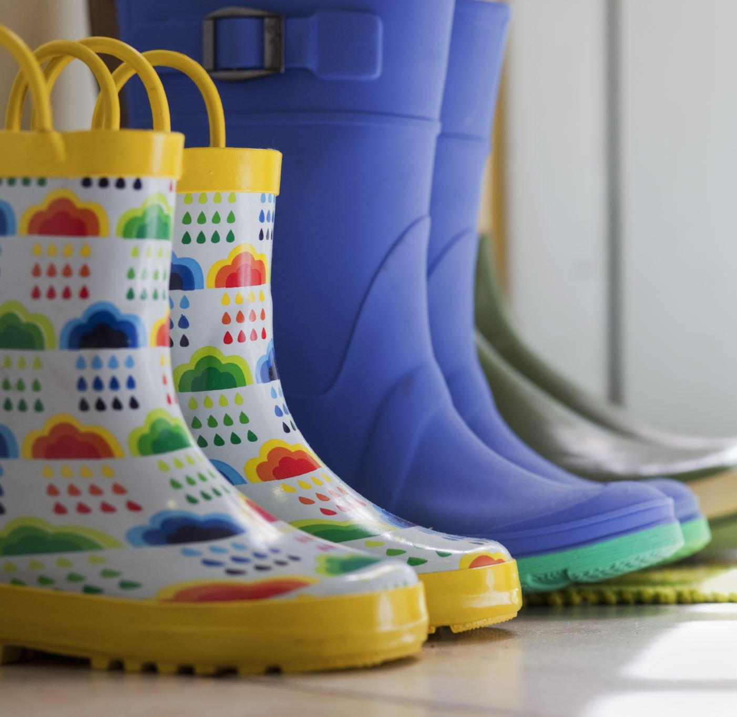
Was ist eigentlich eine Familie?

Slide 5
